Slide 1
[2s] 2020 캡스톤 디자인
팀원: 김륜우, 구주회, 박현주, 임석현
위험 소리 감지 AI Speaker 기술

Slide 2
목차
CONTENTS 1 - 임석현
데이터 수집
(유리깨지는 소리 수집)
김륜우 - CONTENTS 4
실시간 감지 및 AI 모델 구축
01
04
CONTENTS 2 - 구주회
데이터 전처리&특징추출 과정
02
03
박현주- CONTENTS 3
AI speaker mechanism
( STT/ TTS 분석 )

Slide 3
사운드 데이터 수집 (임석현)
1. Pytube
동영상에 따라서 다운로드 오류가 발생한다.
원하는 동영상을 수작업으로 하나씩 다운을 받아야 하는 번거로움이 있다.
2. youtube_dl
원하는 동영상들을 Playlist에 담아 한꺼번에 다운이 가능하다.
다양하고 유용한 옵션을 사용할 수 있다.
noplaylist : 의심스러운 경우 재생 목록 대신 단일 비디오를 다운로드하십시오.
download_archive : 파일에 이미 존재하는 비디오는 다운로드되지 않습니다.
3. 추가적으로 인터넷에 공개된 데이터를 검색 및 정제하여 데이터에 포함 시킴

Slide 4
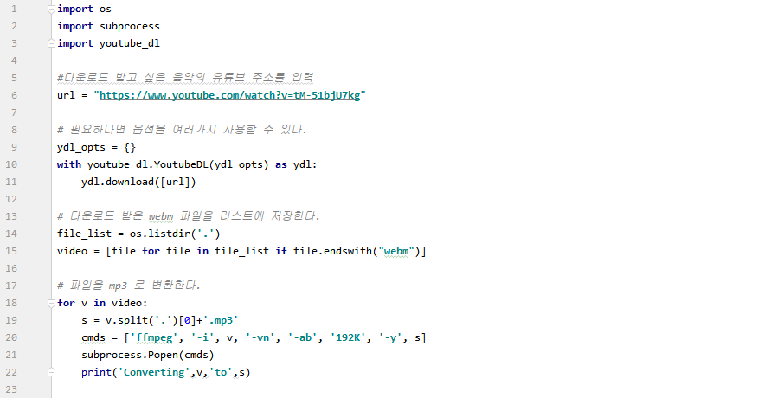
사용 라이브러리

Slide 5
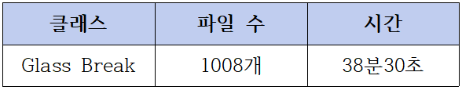
학습 데이터
사운드 종류 : 유리 깨지는 소리
총 시간 : 총 38분 30초
파일 포맷 : .wav
[학습 데이터 현황]

Slide 6
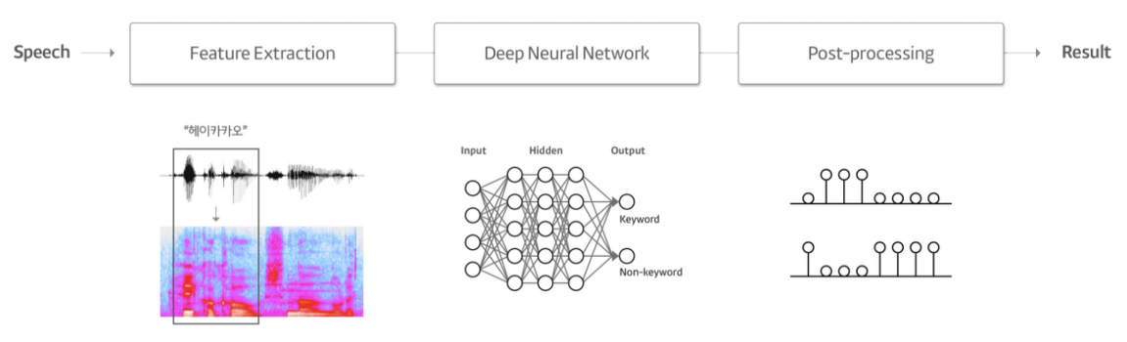
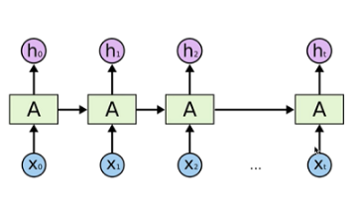
데이터 전처리 & 특징 추출 (구주회)
RNN
핵심어 검출 시스템

Slide 7
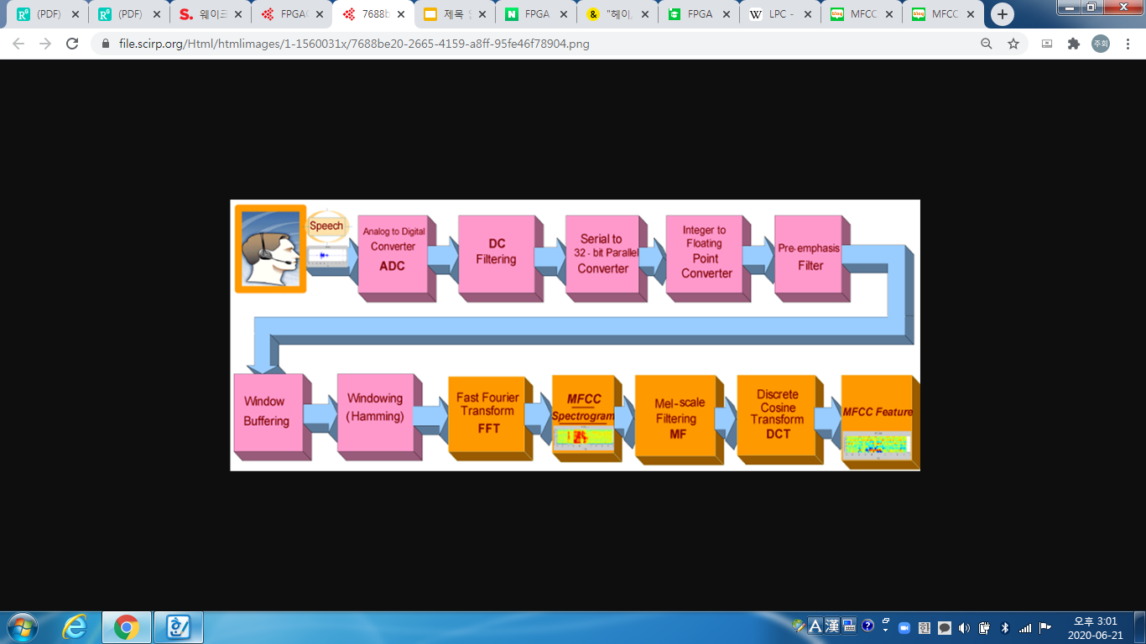
데이터 전처리 & 특징 추출

Slide 8
데이터 전처리 과정
1) Analog to Digital Converter ADC.
2) DC Filtering.
3) Serial to 32-Bit Parallel Converter.
4) Integer to Floating-Point Converter.
5) Pre-Emphasis Filtering.
6) Window Advance Buffering.
7) Hamming Window.

Slide 9
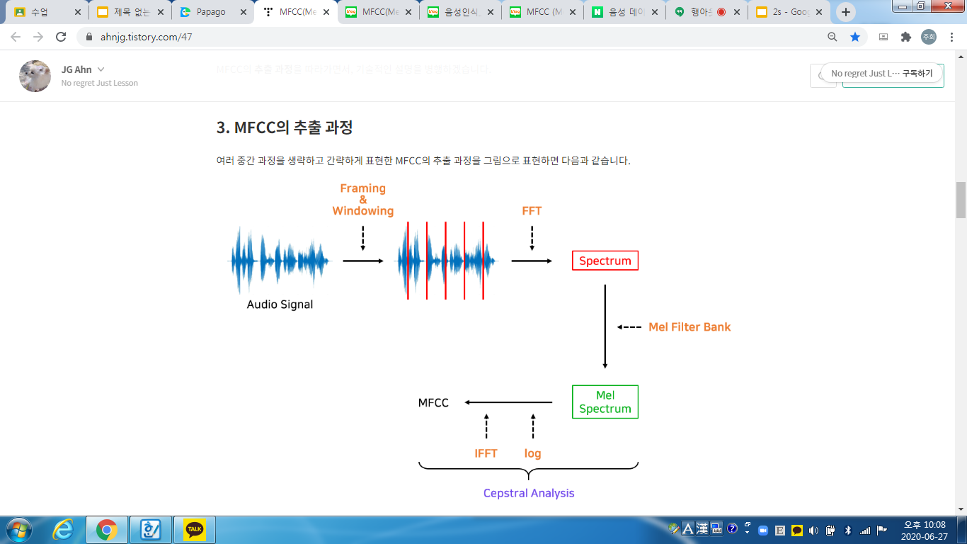
MFCC(소리의 고유한 특징을 나타내는 수치)추출 과정

Slide 10
AI speaker mechanism (박현주)
본 프로젝트에서 AI speaker mechanism을 맡았으며 프로젝트의 요구사항에 필요한 기술인 2가지 기술을 KT AI speaker kit 를 활용하여 코드 분석/ 해석을 실시함.
- 사용자의 음성을 인식 ( Speech to Text , wake up word )
- 분석된 내용을 토대로 답변을 음성 출력 ( Text to Speech )

Slide 11
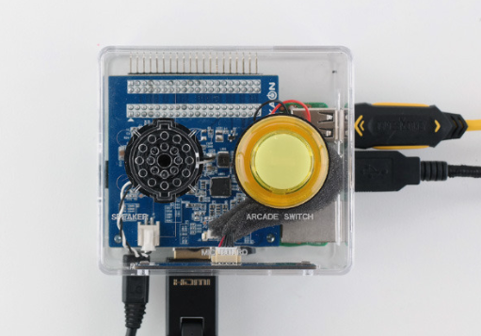


KT API 플랫폼 사용
2) Cloud AI API
: 음성인식 API, 대화 API, TTS API
< 실제 AI 스피커 제작 사진 >

Slide 12
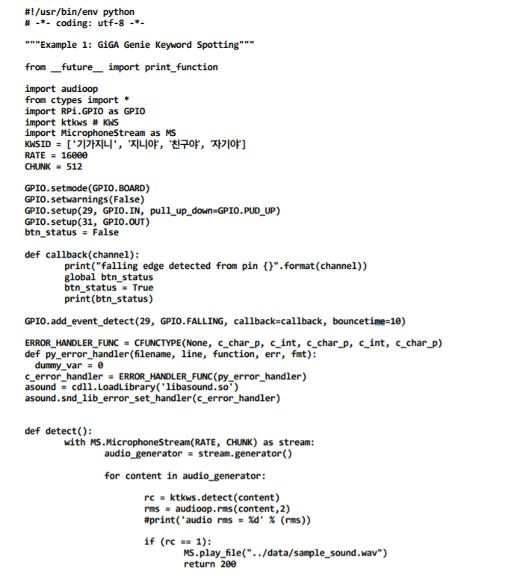
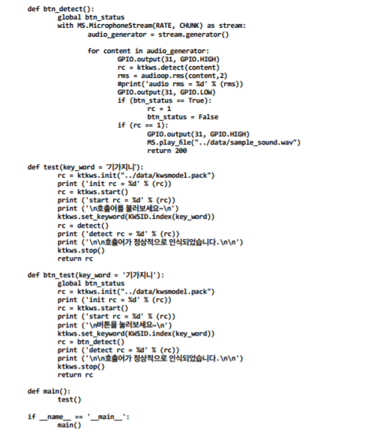
사용자의 음성을 인식 ( Speech to Text , wake up word )

Slide 13
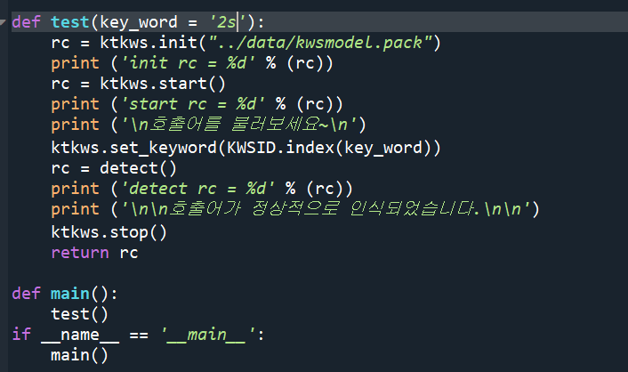
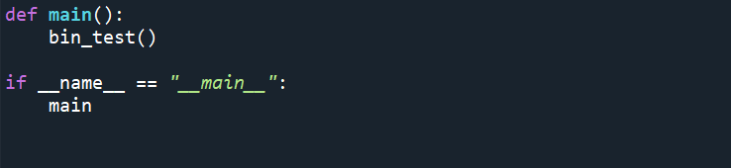
def test( key_word = ‘2s’)함수
마이크로 호출어를 인식하는 함수를 실행하고 진행 상황을 출력해주는 함수를 작성한 것임.
2) def main 함수
main함수를 사용해 윗 함수를 음성 호출을 할 수 있음.

Slide 14
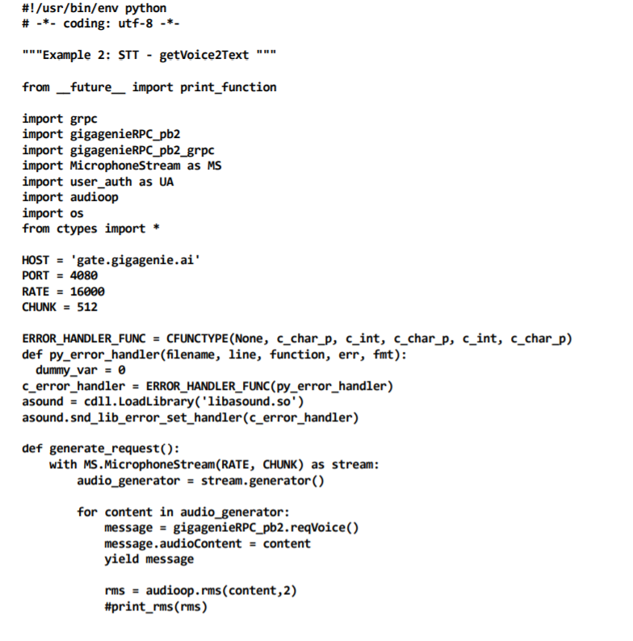
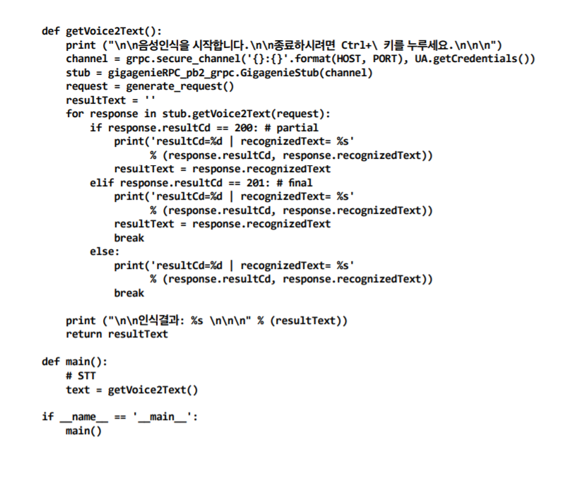
2. 분석된 내용을 토대로 답변을 음성 출력 ( Text to Speech )

Slide 15
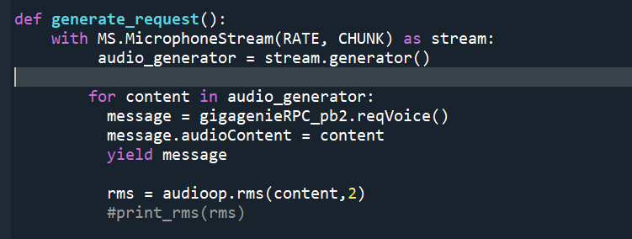
마이크를 통해 가져온 데이터를 기가지니 STT API에 입력할 수 있도록 변환해주는 함수입니다.

Slide 16
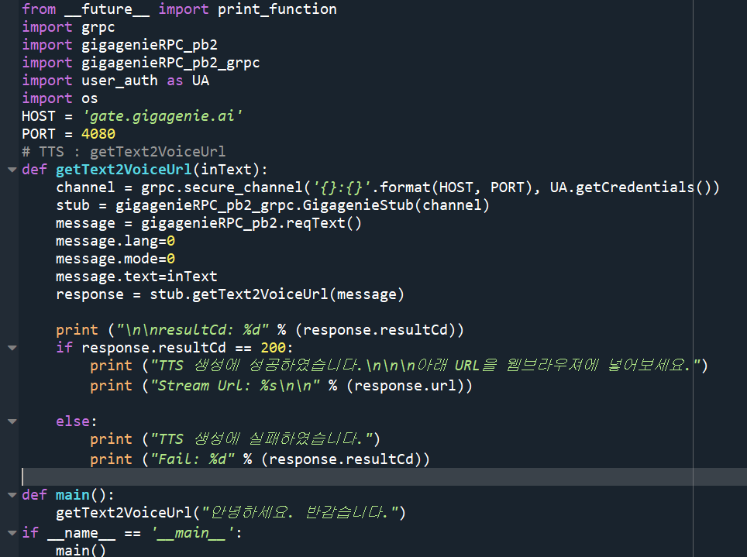
def getText2VoiceUrl(inText):함수
메인 함수에서 출력할 텍스트를 받아서 TTS API에 입력하여 출력할 수 있는 음성을 출력하는 URL을 출력해줍니다. (이 URL은 1분간 유효한 임시 URL입니다.).
B
2) B part
사용할 언어를 설정하고(한국어의 경우 lang이 0입니다.) 텍스트를 입력해 변환합니다.

Slide 17
Part 4. AI 모델 구축 및 실시간 감지
2014013353 김 륜 우
AI 모델 구축 과정 및 추후 개선점
실시간 감지 기술에 대한 과정 및 추후 개선점

Slide 18
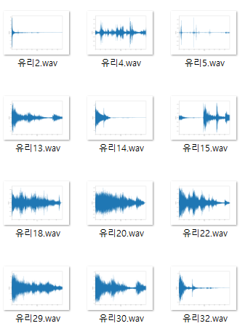
AI 모델 구축 과정
초기 아이디어
처음에는 RNN 모델으로 하려 했으나 인터넷에 있는 RNN 모델들은 대부분 사람의 음성을 가지고 교육하는 방법으로 되어있어서 우리 팀이 구현하려는 소리에 적용시키기에는 무리가 있다고 판단해 음성 파일들을 시각화 하는 방법을 찾아 시각화한 사진을 가지고 CNN에 적용시켜보는 것은 어떨까 생각함.
문제점
하지만 그래프의 모양만 봐서는 유리가 깨지는 소리인지, 사람이 소리를 지르는 건지 알 수가 없다. (파형이 비슷하게 나올 수 있는 경우는 많이 때문에)

Slide 19
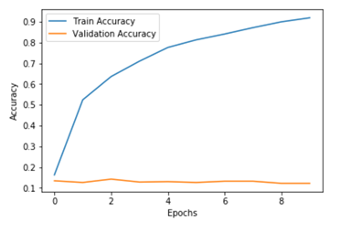
AI 모델 구축 과정
문제점
데이터가 부족해 직접 구축해서 결과를 보지는 못했지만 인터넷에서 다음과 같은 결과를 발견했고, 옆의 그래프는 위의 방식대로 파형을
시각화 해서 소리데이터를 사진으로 만들어 학습을 시켰을 시의 결과인데, 보는 것과 같이 학습 시 정확도는 높지만 중요한 테스트 할때의 정확도는 현저히 낮은 것을 볼 수 있다.
해결방안 모색
그렇다면 여기서 다른 방식으로는 시각화를 하지 못할까?

Slide 20
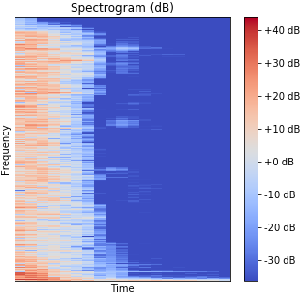
AI 모델 구축 과정
실제로 구현한 Spectrogram 의 사진
해결책
다른 시각화 할 수 있는 방법을 찾아 보았고, Spectrogram, MFCC 로 시각화 하는 방법을 발견
스펙트로그램(Spectrogram) 은 소리나 파동을 시각화하여 파악하기 위한 도구로, 파형(waveform)과 스펙트럼(spectrum)의 특징이 조합되어있다.
dB단위로 구별이 가능해 파형만 그려져있는 사진보다는 학습이 더 잘 될 것으로 예상됨

Slide 21
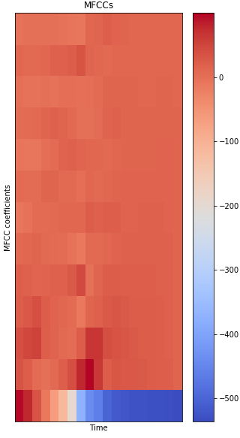
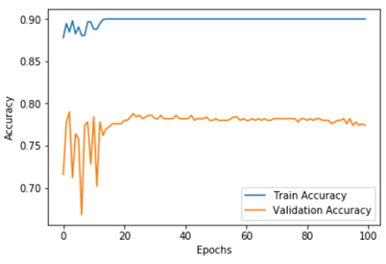
AI 모델 구축 과정
실제로 구현한 MFCC 의 사진
MFCC(Mel-frequency cepstral coefficients) 란 음성의 특징을 추출하는 방법 중 최근에 많이 사용되어지고 있는 방법으로써, 음성 인식에서 중요한 부분인 입력된 신호에서 노이즈 및 배경 소음으로 부터 실제 유효한 소리의 특징을 추출해야 하는 것인데 이 MFCC 기법을 통해 일정 구간으로 나누어 이 구간에 대한 스펙트럼을 분석하여 특징을 추출하는 기법이다.
실제로 구축해서 학습을 시켜보진 못했지만 인터넷에서 찾은 결과를 보면 파형 사진만으로 학습시킨 모델의 정확도 보다 MFCC 사진을 이용해 학습 시킨 모델의 정확도가 현저히 높은 것을 볼 수있다.
(간단한 모델로도 저 수치의 결과 도출)

Slide 22
AI 모델 구축 추후 개선점
그래프 파형만으로는 정확한 모델 구축이 불가능하다고 판단.
Spectrogram 사진을 이용한 학습
MFCC 사진을 이용한 학습
2, 3번의 학습으로도 정확도가 낮게 나온다면 두 모델을 함께 사용해 모델을 구축

Slide 23
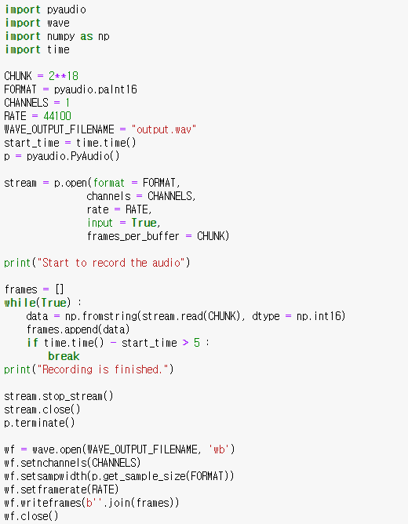
2. 실시간 감지
전체 코드

Slide 24

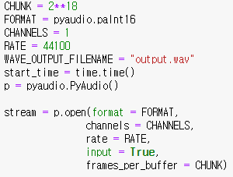
2. 실시간 감지
코드 상세 설명
pyaudio 모듈을 통해 음성을 받을 수 있다.
wave 모듈을 통해 받은 음성을 저장할 수 있다.
CHUNK 는 음성데이터를 불러올 때 한번에 몇개의 정수를 불러올 지 정하는 것
FORMAT 은 비트의 깊이 현재는 16비트
CHANNELS 는 1일 때 모노, 2일 때 스테레오로 지정해주는 것
RATE는 초당 몇 번의 샘플링을 할 것인지 정하는 것
WAVE_OUTPUT_FILENAME 은 말 그대로 저장되어질 파일명
p 는 PyAudio 모듈의 객체 생성
p.open 함수를 통해 음성 데이터 스트림을 열어준다.
(input 은 입력 스트림인지 아닌지 설정하게 하는 매개 변수)

Slide 25
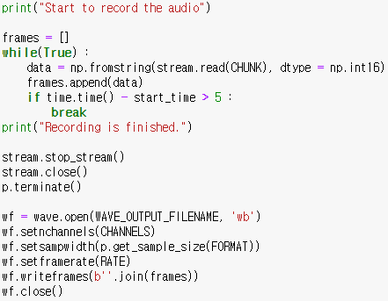
2. 실시간 감지
코드 상세 설명
녹음한 음성 데이터들을 frames 이라는 list형 변수를 통해 저장시킬 수 있다.
stream.read 함수는 음성 데이터를 문자열로 반환하는데, 이 문자열들을 np.fromstring()함수를 이용해 정수 numpy 배열로 바꿔준다. (다양하게 사용할 수 있을 것으로 예상)
while문을 이용해 5초간 음성데이터를 받게 한다.
stream.stop_stream()은 재생/녹음을 일시 정지
stream.close() 는 스트림 종료
p.terminate() 는 포트 오디오 세션을 종료
wave.open()함수를 이용해 파일명을 지정, 용도를 설정해줌 (‘wb’는 쓰기전용, ‘rb’는 읽기전용)
setnchannels() 로 채널 수 설정
setframerate() 로 프레임 속도 설정
writeframes() 로 오디오 프레임을 기록한다.
close() 는 끝내기

Slide 26
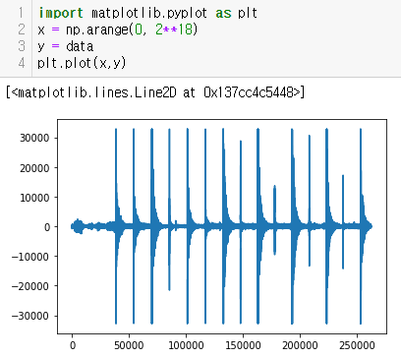
2. 실시간 감지 응용
위 슬라이드에 있던 np.fromstring 함수를 이용해 얻은 data 값으로 음성데이터 그래프를 그려보았다.
(왼쪽 그래프는 박수치는 소리를 5초간 받은 소리이다.)

Slide 27
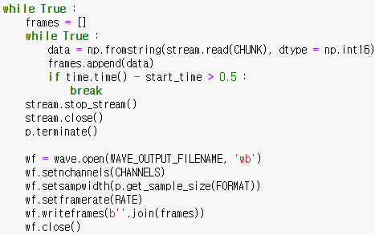
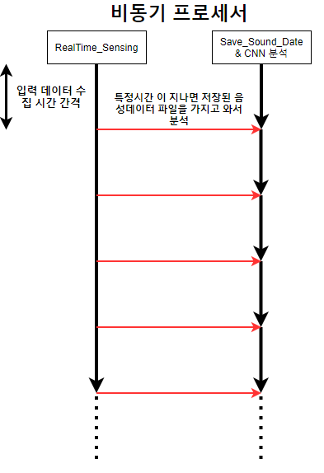
2. 실시간 감지 개선점
위와 같이 while문을 한번 더 사용해 일정시간 동안
계속 음성데이터를 받고, 특정 시간만큼 잘라서 저장한 음성데이터를 MFCC 기법을 통해 시각화 시켜 MFCC를 이용해 학습시킨 CNN 모델에 넣어 소리를 인식 시켜보는 방법을 해보는 것이 좋을 것 같음.

